Slide 1
AC+AP产品介绍
主讲人：庄建育

Slide 2
Part 01
产品种类
Part 02
平台分类
Part 03
使用场景
Part 04
软件平台

Slide 3
Part 01
产品种类

Slide 4
产品种类
1
2
AC+AP
胖瘦一体AP

Slide 5
AC+AP
介绍
AC+AP产品是一种结合了访问控制（AC，Access Control，访问控制）和无线接入点（AP，Access Point，无线接入点）的网络解决方案，通常用于企业级无线网络部署。这种产品整合了无线接入管理和网络安全控制，提供更高效的管理和更强的安全性。

Slide 6
AC+AP
特点
集中管理：
AC（无线控制器）集中管理多个AP，简化了配置和管理。管理员可以通过AC统一配置和监控所有AP的运行状态。
无缝漫游：
支持无线终端在多个AP之间无缝漫游，保证移动设备在不同AP覆盖区域之间切换时，连接不会中断。
高安全性：
提供基于角色和策略的访问控制，支持多种加密协议（如WPA3），保证无线网络的安全性。
通过身份认证、授权和审计（AAA）机制，确保只有合法用户能够访问网络资源。
负载均衡：
通过智能负载均衡，动态调整各AP之间的用户连接数，保证网络资源的合理利用和稳定性。
性能优化：
支持信道自动选择和干扰优化，提升无线网络的性能和稳定性。
通过QoS（Quality of Service）策略，保障关键应用和服务的网络优先级和带宽。
易于扩展：
支持灵活扩展，能够根据需求增加或减少AP数量，适应不同规模的网络部署。

Slide 7
Part 02
平台分类
PPT模板 http://www.1ppt.com/moban/

Slide 8
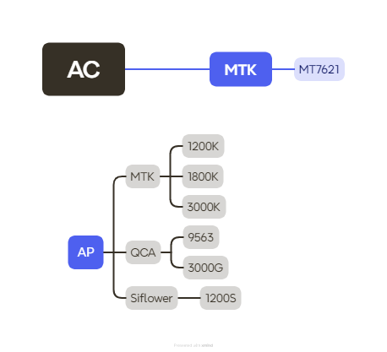
硬件平台

Slide 9
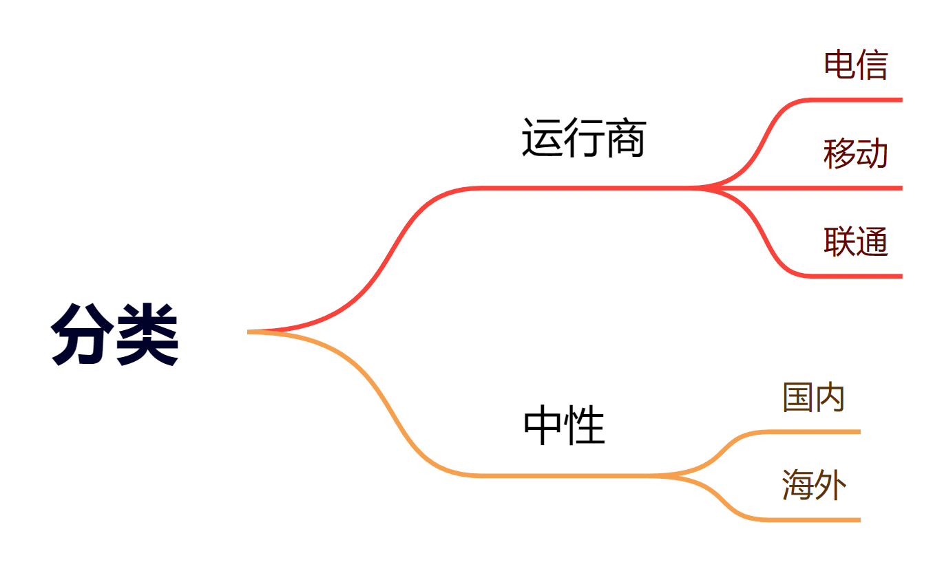
对接业务

Slide 10
Part 03
使用场景

Slide 11
部署方式
上级网关
AC+AP场景
企业级的常用部署，用于多用户，高负载的场景
AC
AP0
AP1
AP2
APN
User0
User1
User2
User3
User4
UserN

Slide 12
产品形态
上级网关
胖瘦一体AP
由于成本的考虑以及AP本身性能的提升，对于普通负载，非高性能要求中小型企业或者公司，选择具有管理等功能的胖AP作为虚拟的AC对瘦AP（纯无线接入）进行配置管理，也是一种高性价比的解决方案。
FAT（胖）
AP
FIT（瘦）
AP0
AP1
AP2
APN
User0
User1
User2
User3
User4
UserN

Slide 13
Part 04
软件平台

Slide 14
软件介绍
Linux
一款主流的开源操作系统，市面上有很多基于Linux内核制作的发行版系统，包括不限于openwrt、ubuntu、centos、openSUSE等。这些有的是面向个人的PC操作系统，也有轻量的面向嵌入式场景的精简小型操作系统。
openwrt
OpenWrt 是一个针对嵌入式设备的 Linux 操作系统，具有可写文件系统与包管理、扩展性强、安全性高、性能稳定、社区支持有力的特点，现在很多路由器厂商都在基于这款系统做开发，是一款比较成熟的网络设备软件解决方案。
开发环境
固件编译环境：ubuntu14/ubuntu18
软件开发环境：windows/ubuntu18+
开发工具：VSCode、Git、Beyond Compare、Xshell、Sublime……
开发语言：Lua/C语言/Python/GO

Slide 15
感谢观看
主讲人：庄建育

